Slide 1

SeLF 2013, Zwischentreffen • Do 27.03.2014 • Robert-Mayer-Straße 6-8, Raum 109c
POKAL 2.0 – Kollaboratives Rechnen
in der Cloud
Thomas Kehrenberg
Sven Köppel
Team PhysikOnline am
Institut für Theoretische Physik

Slide 2




Studenten
erreichen?
POKAL?
POKAL 1.0
„Programmier-
Projekt“
Idee: CAS
Idee: GDocs
Idee: GDocs
Beteiligte

Slide 3
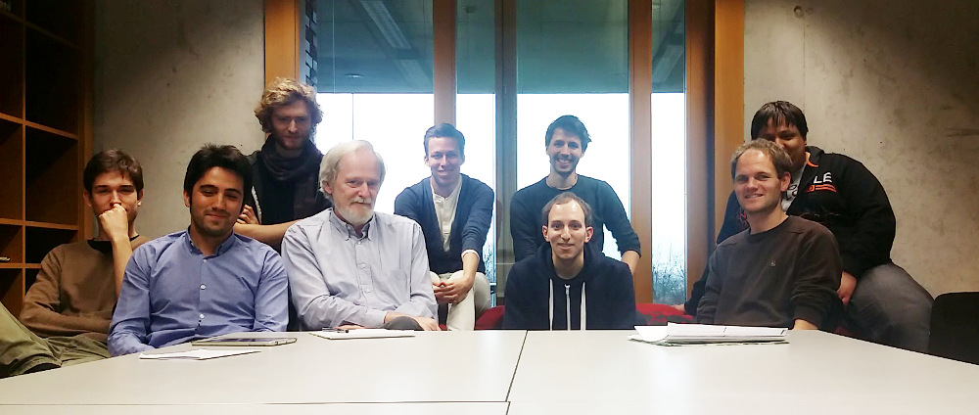
PhysikOnline
Studentisches eLearning-Team am Fachbereich 13

Slide 4

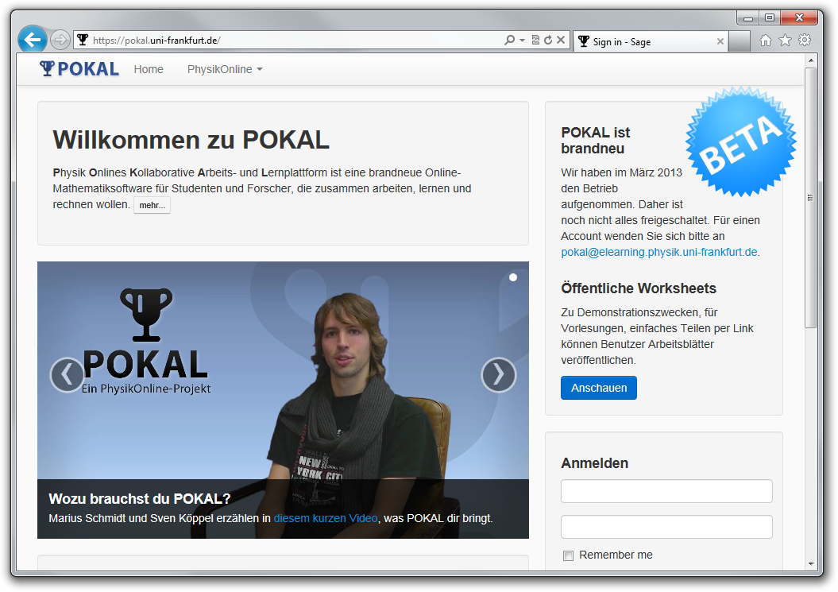

Slide 5
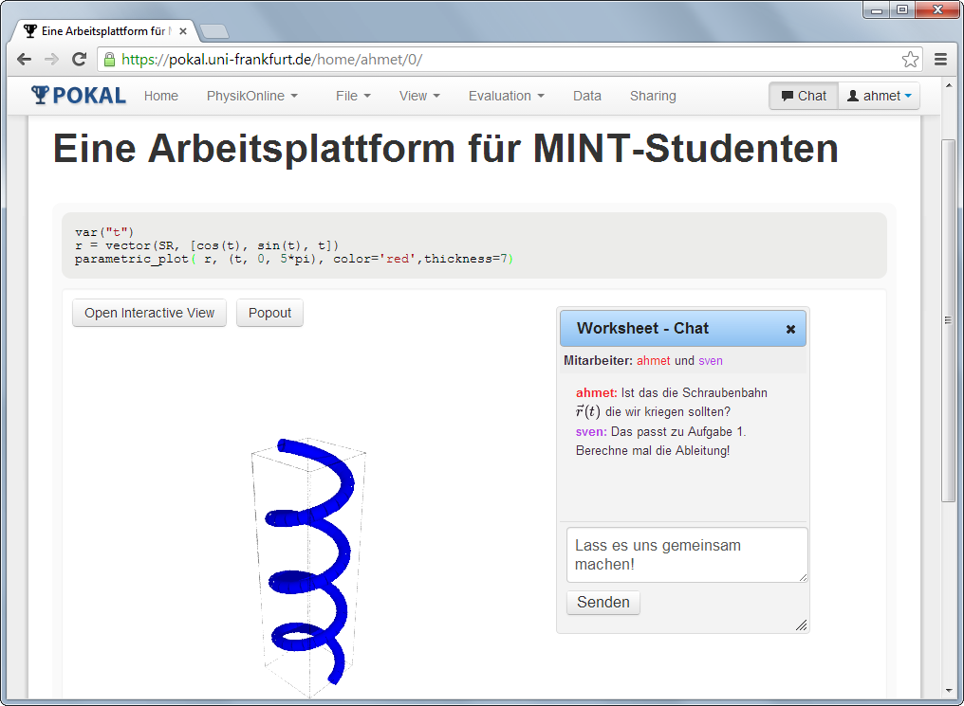
Notes:
2 Studis arbeiten kollaborativ
-
Gleichzeitiges Tippen, kontextangepasster Chat, Latex, Rich-Text Worksheets, Web-Veröffentlichung
-
Senken der Einstiegshürde durch Python, Läuft in jedem Browser und Tablet

Slide 6
Das SageMathCloud-Dilemma
Entwicklung bis März 2013: POKAL
Entwicklung ab April 2013: Cloud-„Version“ von SAGE
Commercialization [Quelle: W.Stein Blog]
- first product will be a "private premium plan" available only to a
select group of users we'll choose (and sold by Univ of Washington).
- I will focus much more on commercialization starting in June 2014
(when my sabbatical starts)

Slide 7

Demonstration

Slide 8
Mittelfristige Pläne
Was wir machen werden:
Worksheets für Physik und verwandte Fächer
(bereits angefangen)
Unsere laufende Installation von Bugs befreien und
veröffentlichen (HRZ-Account!)
Langfristige Pläne
Was wir machen wollen:
Hoffen, die SageMath-Cloud zu bekommen

Slide 9




POKAL – die webbasierte Computeralgebra-Arbeitsplattform
www.pokal.uni-frankfurt.de
Thomas Kehrenberg
kehrenberg@elearning.physik.uni-frankfurt.de
Sven Köppel
koeppel@elearning.physik.uni-frankfurt.de
POKAL 2.0, SeLF-Präsentation
Thomas Kehrenberg und Sven Köppel, PhysikOnline
SeLF-Zwischentreffen (Förderrunde 2013/14)
Do. 27.03.2014, 10:00-16:00 Uhr, Robert-Meyer-Straße 6-8

